Slide 1
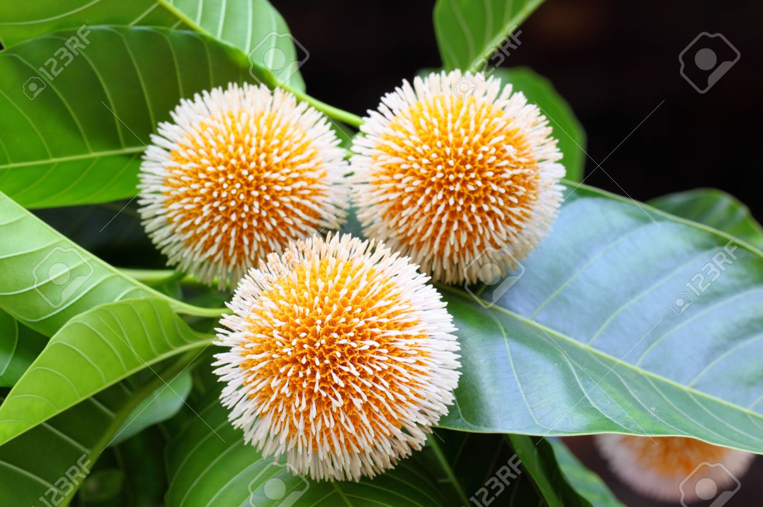
আজকের ক্লাসে সবাইকে স্বাগতম

Slide 2
পরিচিতি
টুম্পা বড়ুয়া
সহকারি শিক্ষক
চাপড়া সরকারি প্রাথমিক বিদ্যালয়
পটিয়া, চট্টগ্রাম।
বিষয়: প্রাথমিক বিজ্ঞান
শ্রেণি: চতুর্থ
অধ্যায়: ২
সময়: ৪০ মিনিট

Slide 3
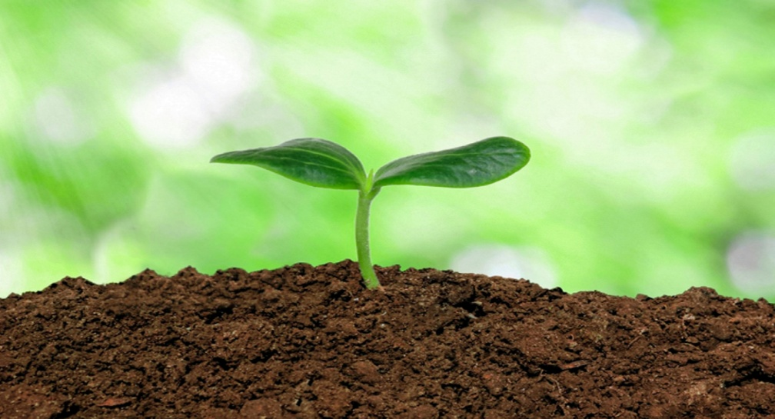
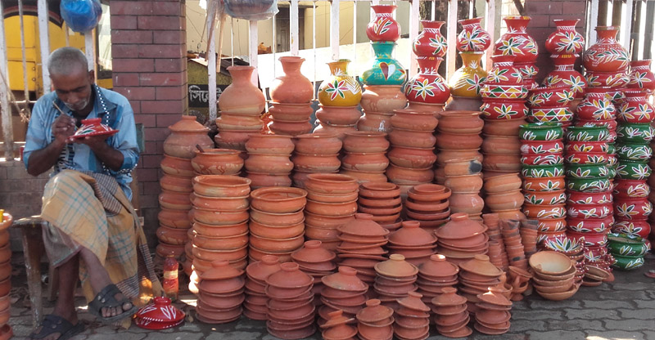
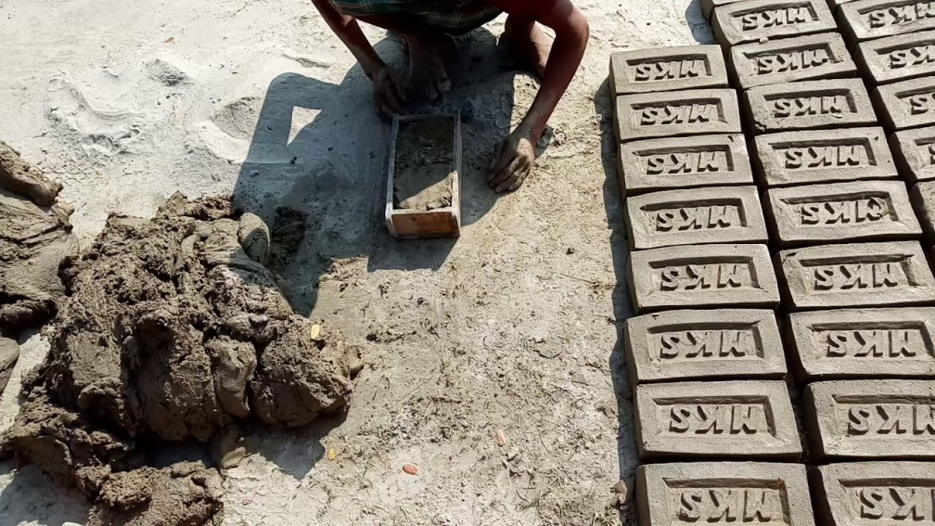
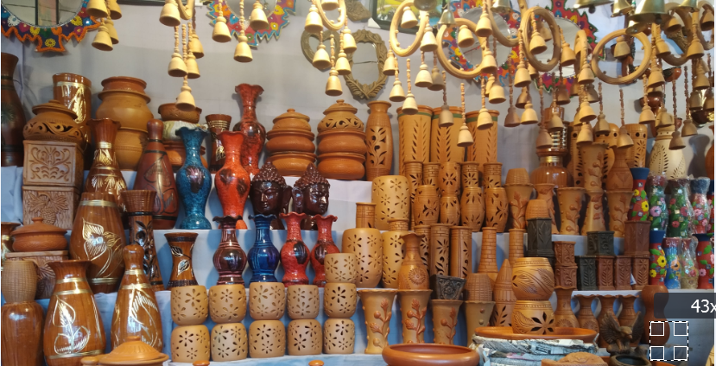
উদ্ভিদ কোথায় জন্মে?
হাঁড়ি পাঁতিল কী দিয়ে তৈরি?
মাটি
ইট কী দিয়ে তৈরি?
এইসব ফুলদানি কী দিয়ে তৈরি?

Slide 4
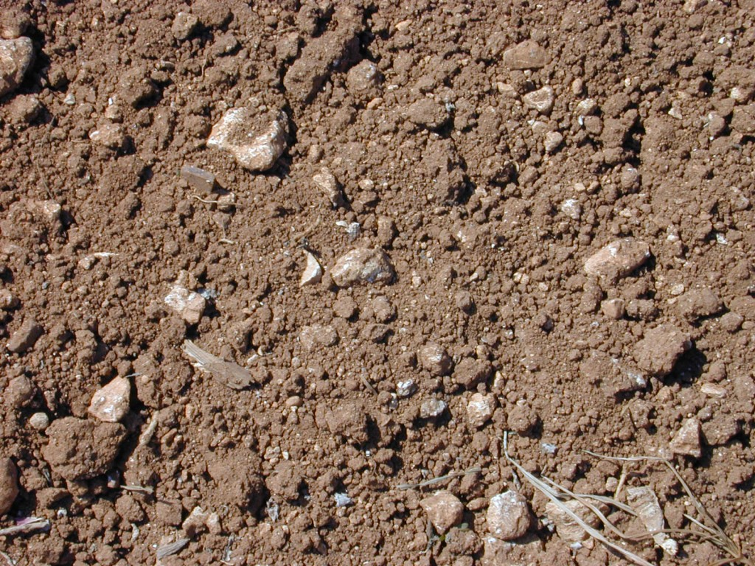
আজকের পাঠ : মাটি
অধ্যায় : ৩
পাঠ : মাটির গুরুত্ব

Slide 5
শিখনফল :
৪.১.১ বাড়ির দৈনন্দিন ময়লা আর্বজনা নিদিষ্ট স্থানে কেন ফেলা প্রয়োজন তা বর্ণনা করতে পারবে।

Slide 6
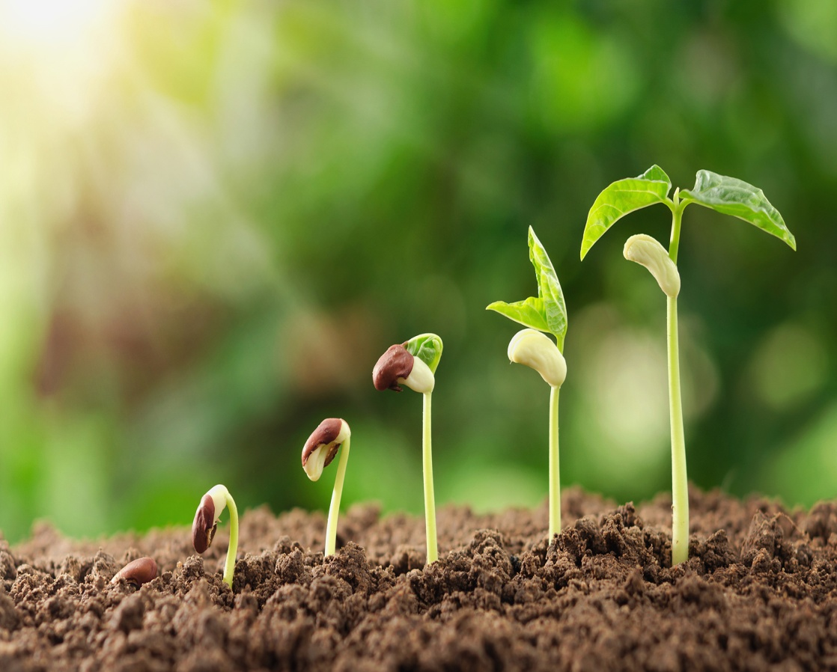
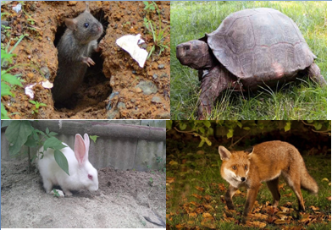
মাটি : পৃথিবীর উপরিভাগের নরম আবরণই হচ্ছে মাটি। এই মাটিই হচ্ছে উদ্ভিদ ও প্রানীর আবাসস্থল।

Slide 7
একক কাজ : আমরা কী কী কাজে মাটি ব্যবহার করি
তার একটি তালিকা তৈরি করি:
মাটির ব্যবহার

Slide 8
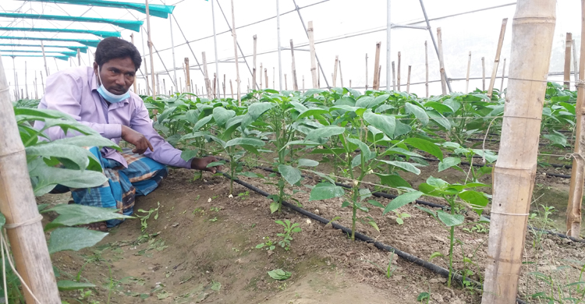
বিভিন্ন ধরনের উদ্ভিদ জন্মানোর জন্য মানুষ মাটি ব্যবহার করে থাকে।

Slide 9
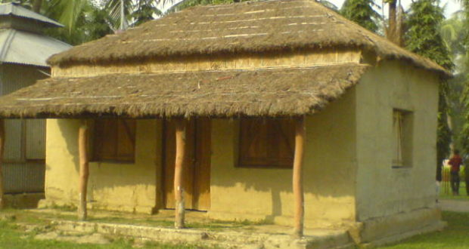
বসবাসের জন্য মানুষ মাটির উপরে ঘরবাড়ি ও দালানকোঠা
নির্মাণ করে। মাটি দিয়ে ঘর তৈরি করা যায়।

Slide 10
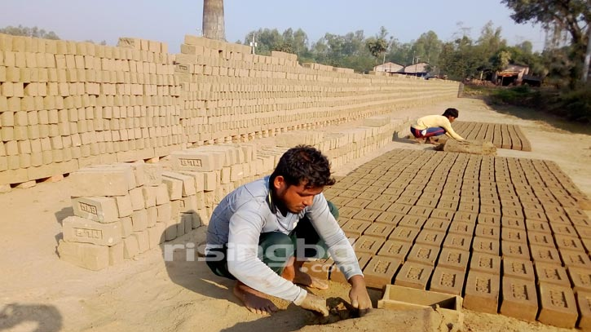
ইট বা কংক্রিটের মতো গৃহ নির্মাণ সামগ্রী তৈরিতে মাটি ব্যবহৃত হয়।

Slide 11
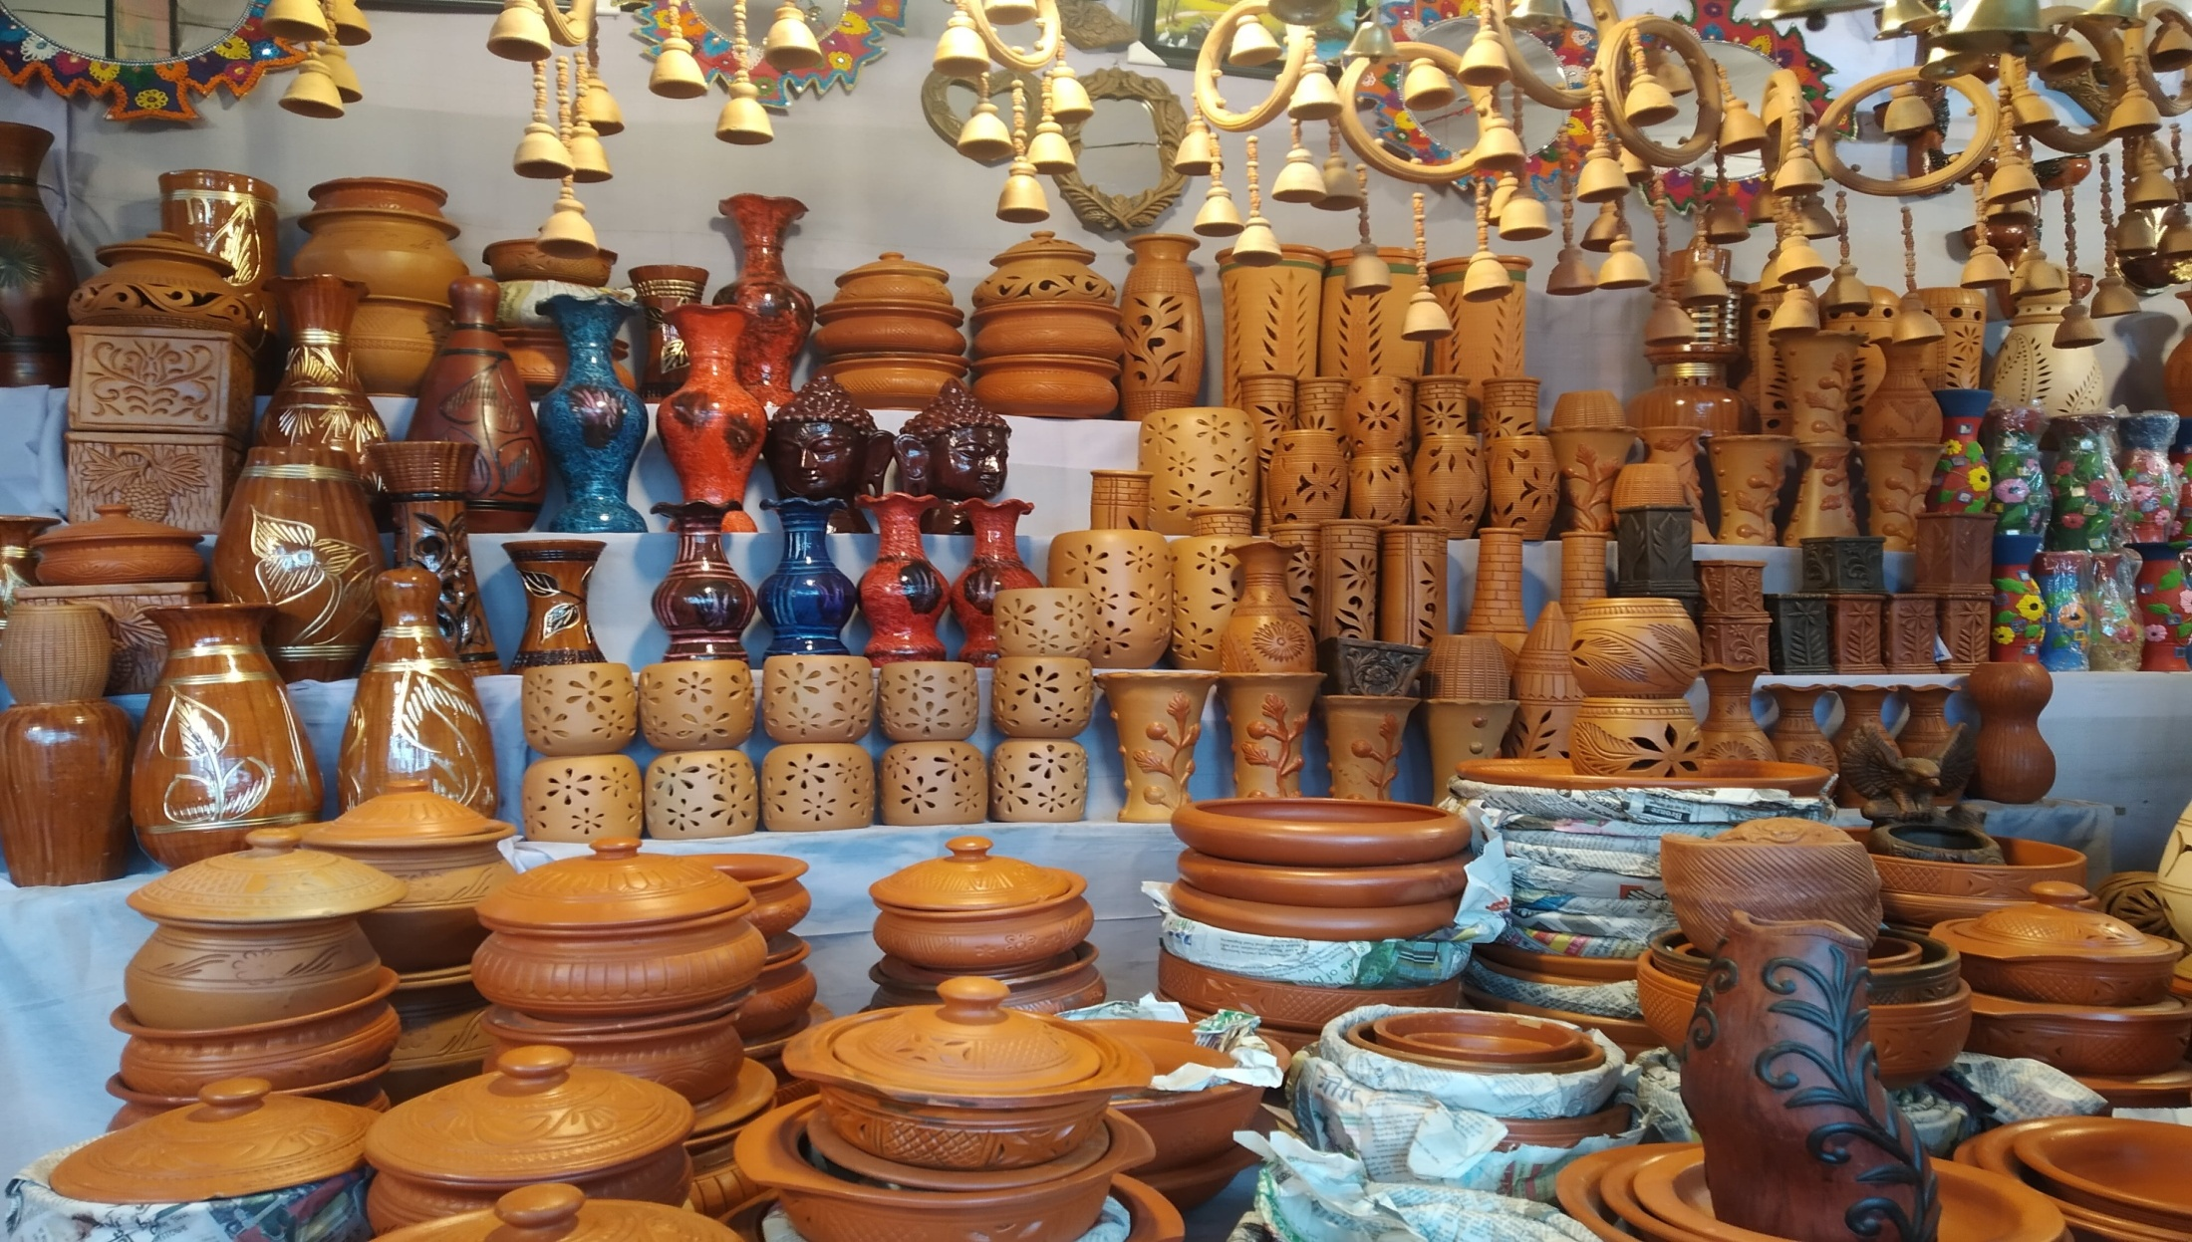
বিভিন্ন ধরনের মৃৎশিল্প তৈরিতে মাটি ব্যবহৃত হয়।

Slide 12
রান্নার হাঁড়ি পাতিল, ফুলদানি ,বাটি মাটি দিয়ে তৈরি
করা যায়।

Slide 13
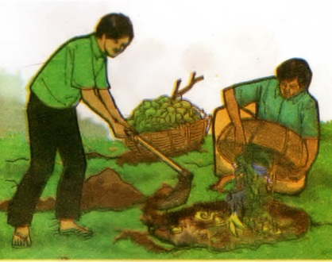
বিভিন্ন ধরনের আবর্জনা মাটিতে ফেলা হয়।

Slide 14
মাটির ব্যবহার:
কৃষিকাজে
গৃহ নির্মাণে
মৃৎশিল্পে
আবর্জনা ফেলার স্থান হিসেবে।
নির্মাণ সামগ্রী তৈরিতে। যেমন : ইট

Slide 15
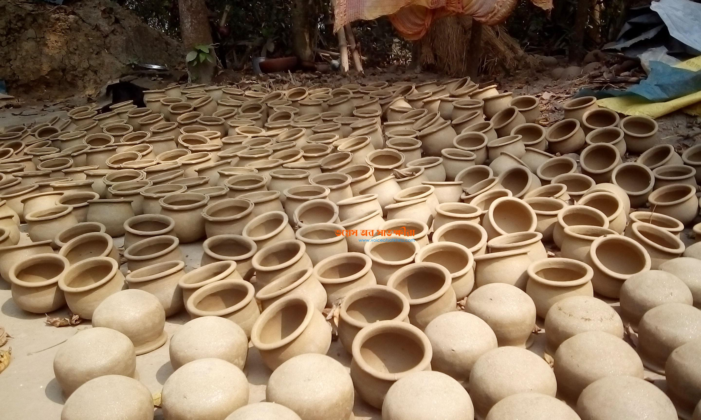
দলীয় কাজ: মানুষ কীভাবে মাটির উপর নির্ভরশীল?

Slide 16
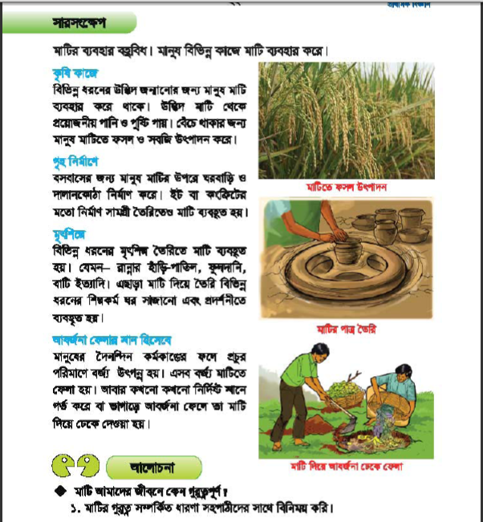

Slide 17
মূল্যায়ন
বসবাসের
মাটি
কাজে
ক) পৃথিবীর উপরিভাগের নরম আবরণই হচ্ছে
খ) জন্য মানুষ মাটির উপরে ঘরবাড়ি তৈরি করে।
গ) মানুষ বিভিন্ন মাটি ব্যবহার করে।

Slide 18
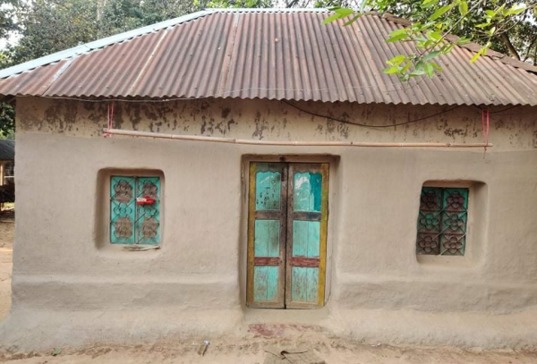
বাড়ির কাজ : মাটির পাঁচটি ব্যবহার লিখে আনবে।

Slide 19
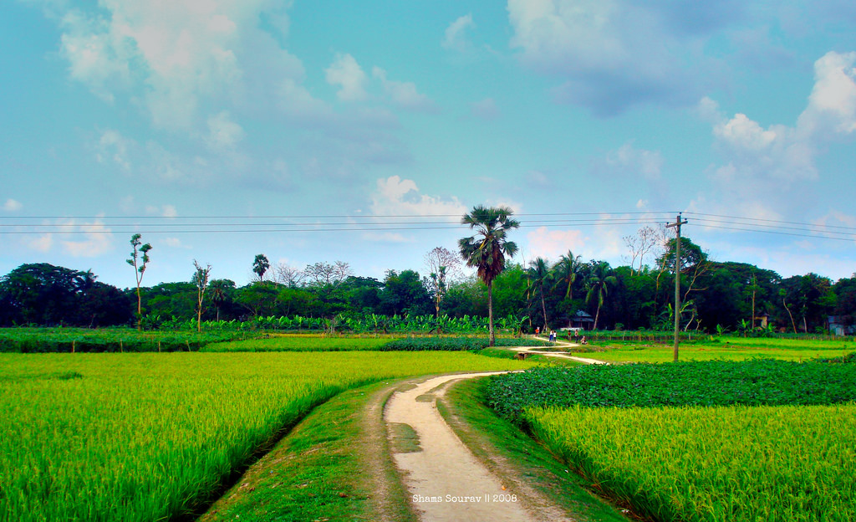
সবাইকে ধন্যবাদ

